Slide 1
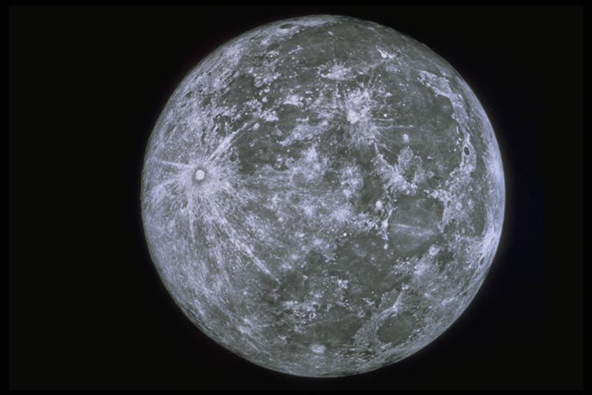
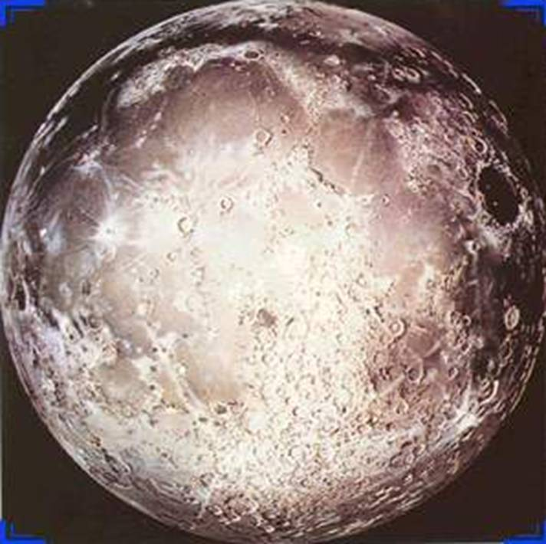
飞向月球

Slide 2
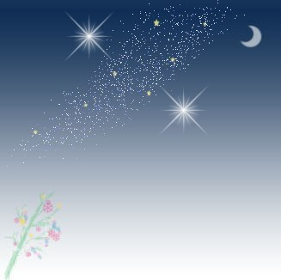
学习目标
1.学会本课生字，理解生字组成的词语。
2.能正确、流利、有感情地朗读课文。
3.理解课文内容，了解宇航员飞向月球的经过，懂得现代宇航事业的发展情况，激发学生热爱科学，探索宇宙奥秘的兴趣。

Slide 3

认读生字
径直 缘故 联络 分析 着陆 牙膏 拍摄 奔赴 巨石嶙峋 检查 捕捉 心驰神往 特制 宫殿 训练有素

Slide 4

自学提示
学习内容：1--4自然段。
学习要求：
1、航天员登月的过程中，那些事使你最感兴趣？
2、请你以航天员的身份给大家介绍在宇宙飞船飞行过程中，你是如何工作、吃饭、睡觉的？
3、 分别用“～～～～”和“———”画出从宇宙飞船上看到的月球和地球是什么样的？
学习方法：找一找，说一说，画一画。
学习时间：6分钟。

Slide 5
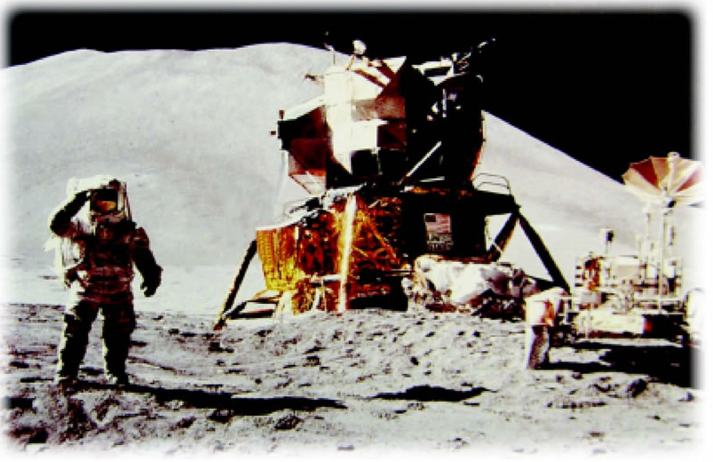
飞向月球

Slide 6
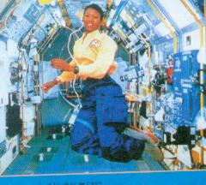

失重
宇航员们感到自己的身体轻飘飘的，无法在座舱里站稳，稍一抬脚，就会跳起三四米高。

Slide 7
工作
他们在坐舱里飘来飘去，仔细地检查一个个仪器，还不时地和地面指挥中心联络着……

Slide 8

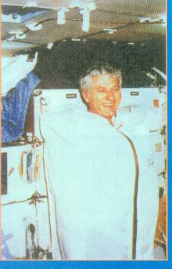
睡觉的方式
一般而言宇航员都是睡在睡袋里，睡袋的顶端系在一个固定位置，这样顶端固定，睡起来就安稳了。

Slide 9
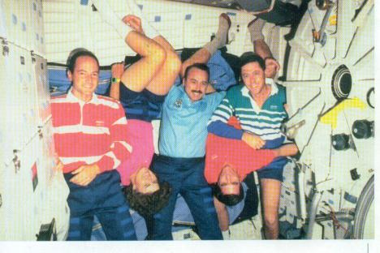
睡觉的方式
因为失重的缘故，座舱里没有上下左右和正反之分，所以，他们可以飘在空中睡，也可以头朝下、脚朝上悬着睡。

Slide 10

特制的“饭”
吃的时候，先要把食品放进塑料袋里，再灌进水，把食品捏成糊，然后像挤牙膏似的在挤进嘴里。

Slide 11
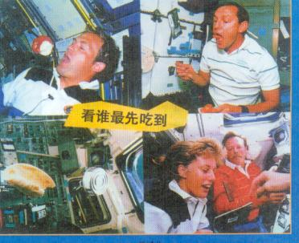
吃顿饭可真不容易
如果宇航员们要吃花生米一类的硬颗粒状食物时，可以让它们漂浮到空中（因为太空中没有吸引力），然后像鱼儿觅食一样在空中捕捉。

Slide 12

奇异的景色
随着太阳光线角度的变化，月球的表面呈现出各种奇异的色彩，有时是灰色的，有时是棕色的，有时是黄色的。

Slide 13

自学内容：5---6自然段。
自学要求：
1、阿姆斯特朗登上月球后的心情如何？你是从哪个词语中体会到的？ 面对沉睡已久的月球，你觉得此时此刻宇航员最想说什么？
2 、阿姆斯特朗在登月之后曾说：“这是我个人的一小步，却是人类迈出的一大步。”你怎么理解这句话的？
自学方法：读一读，议一议
自学时间：6分钟

Slide 14
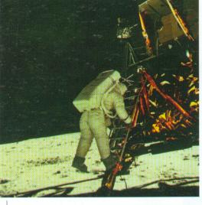
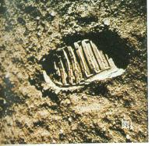
人类终于登上了千百年来心驰神往的月球!

Slide 15
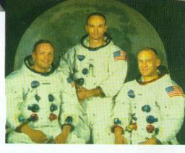
这就是三位登月的英雄
中间者是第一个登上月球的太空英雄：阿姆斯特朗；右边是奥尔德林；左边是科林斯。

Slide 16
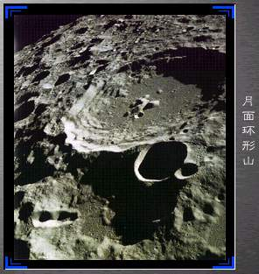
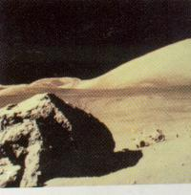
山脉与巨石
月球上没有宫殿，也没有嫦娥和玉兔，只能看到在广袤的荒原上高山耸立，巨石嶙峋。

Slide 17
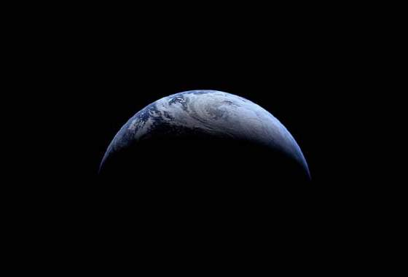

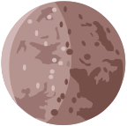
人类探索月球
的历程

Slide 18
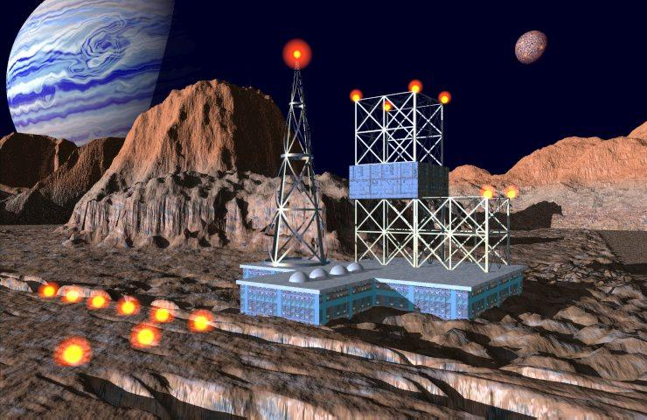


1.公元前1400年，
中国出现过日食、
月食的记载。

Slide 19
2.1609年，意
大利的伽利略用望远
镜观测月球，并绘制
第一幅月面图。

Slide 20
3.1883年，俄
国齐奥尔科夫斯基提
出使用火箭发射宇宙
飞船的设想。

Slide 21
4.1919年，美
国戈达德预言火箭
能克服地球引力到
达月球，开创了航
天飞行的时代。

Slide 22
5.1958年，前
苏联发射的“月球3号”
探测器绕过月球，第
一次拍摄到月背照片。

Slide 23

6.1969年, 美国
的阿姆斯特朗等乘
“阿波罗11号”宇宙飞
船于7月21日成功登
上月球表面。

Slide 24

达标测评：
一、补充词语：
小心（ ）（ ） 心（ ）神（ ）
巨石（ ）（ ） 训 练 ( ) ( )
二、按课文内容填空：
1、从宇宙飞船上看月球，随着太阳光线角度的变化，月球的表面呈现出（ ），有时是（ ），有时是（ ），有时是（ ）。
2、从宇宙飞船上看地球，地球
发出（ ）和 （ ），在茫茫的宇宙中，显得特别（ ）
翼
翼
驰
往
嶙
峋
有
素
各种奇异的色彩
灰色的
棕色的
黄色的
耀眼的蓝色
白色的光芒
美丽

